Slide 1
Raspberry Pi
ベアメタルプログラミングのススメ
プログラマの日 合宿
2017/09/16(土)@湯涌温泉

Slide 2
お題目
Raspberry Pi 〜ベアメタルとの出会い〜
ベアメタルとは
起動までの流れ
開発環境
類似マイコンとの比較
まとめ

Slide 3
Raspberry Pi 〜ベアメタルとの出会い〜
きっかけ
Raspberry Pi3購入時にスペックを調べていた時、
ふと見知らぬ単語を発見した
引用：https://ja.wikipedia.org/wiki/Raspberry_Pi
組み込み屋として知らないはまずいな。。。

Slide 4
ベアメタルとは
ベアメタル(bare metal or bare machine)とはOSを搭載せず、直接ハードウェアにアクセスするコンピュータを指す
Non-OSと呼んだりもする
(所感：もとよりOSを搭載しないマイコン環境などでは呼ばない印象)

Slide 5
起動までの流れ
電源(USB) – ON
↓
1stブート：FAT32 SDカードのbootパーティションをマウント
↓
2ndブート:SDカード内のbootcode.binがGPUファームウェアを起動
↓
start.elf(GPUファームウェア)が設定ファイル(fixup.dat)に基づきCPU/GPUが使うSDRAM領域を区切る
↓
config.txtに記載されたイメージ(kernel.imgなど)を起動する
ココが開発対象

Slide 6
開発環境
GNU ARM(gcc-arm-none-eabi)
Raspberry Pi Zero向けのイメージファイル作成例
# Cをコンパイル
$ arm-none-eabi-gcc -mcpu=arm1176jzf-s -mfpu=vfp -mfloat-abi=hard -mtune=arm1176jzf-s -nostdlib -ffreestanding -c -o main.o main.c
# ブート(レジスタ初期化と、main関数まで飛ぶコード)をアセンブル
$ arm-none-eabi-as -o boot.o boot.s
# オブジェクトファイルとリンカスクリプトからelf生成
$ arm-none-eabi-ld boot.o main.o –T link.ld –o app.elf
# elfから生の実行部分のみ取り出す
$ arm-none-eabi-objcopy app.elf -O binary kernel.img

Slide 7
類似マイコンとの比較
 | Raspberry Pi |  | mbed | Arduino
 | 3 | Zero | LPC1768 | Uno R3
価格(円) | 4,500 | 1,200 | 5,940 | 3,240
CPUスペック | ARM Cortex-A53 (1.2GHz) | ARM11 (1GHz) | ARM Cortex-M3 (96MHz) | ATmega328P (16MHz)
ROM/RAM | microSD/ 1GB | microSD/ 512MB | 512KB/ 32KB | 32KB/ 2KB
電源 | 1.4A Wifi: 2.5A | 140mA | 120mA | 50mA
ピン数 | 40 | 40 | 40 | Dig:14 + Ana:6
そこそこのスペックで、低価格。ホビー用に最適

Slide 8
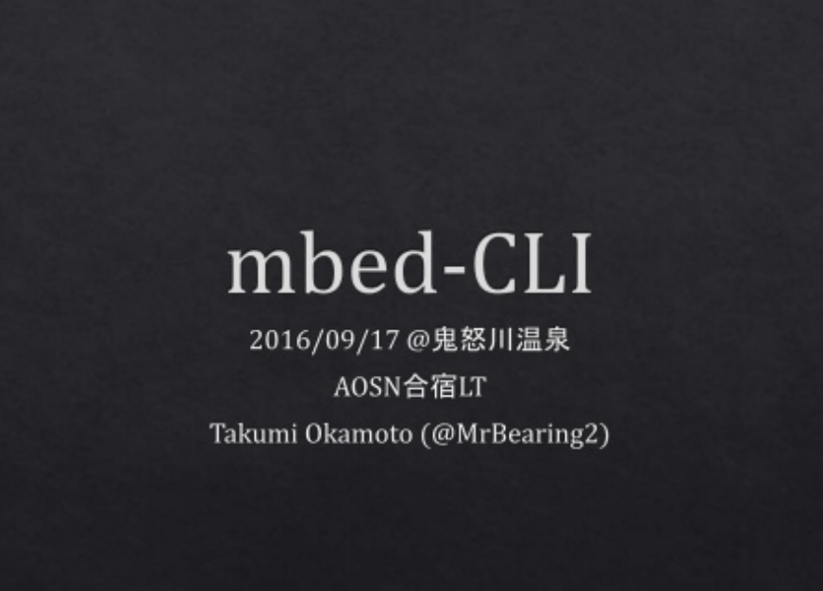
まとめ
ちょっとmbedをディスってみたかった

Slide 9
まとめ
Good
  安価・手軽にハード環境が手に入る
  そこそこ情報が豊富にある
  (マイコン用途がメインのmbedやArduinoに比べたらベアメタルの情報は少なめ...)
  飽きたら、Linuxサーバーとして運用など幅広い用途に使える
  これからはARMの時代
Bad
  GPU Coreのファームウェア部分がオープンでない
  保証とかがないため、クリティカルな仕事では使用できない
  Raspberry Pi Zero (W)は日本での供給が少なく手に入りづらい
  (公式HPでは、お一人様1個まで)

